Slide 1


戦略研勉強会＠キャンプ
第30回
未確認異常現象
米国防総省AARO報告書を読む
画像の端部分が見切れてしまう場合がありますので、テキスト含め
確実に表示させたい要素は、赤枠内に入力してください
XXXXXX
2024年8月8日木曜日12：10～12：40

Slide 2


今回は30回目ということで『エンターテイメント企画』です・・・
ＵＡＰ
Unidentified Anomalous Phenomena

Slide 3


ご説明の流れ
UFOからUAPへ・・・海洋・海中での現象多発
UAP前史・・・昔から知られる現象
ディスクロージャー・・・語り始めた軍人や官僚
米連邦議会の動向・・・UAP調査と公聴会、公開法案
国防総省の動向・・・UAPを公式に認めた
AAROレポート・・・間違いが多く非難轟轟
UAPテクノロジー・・・技術の模倣は可能か？
UAP動画・・・クラゲ型UAP、ウクライナ東部戦線

Slide 4
UFOからUAPへ
UFO
未確認飛行物体
Unidentified Flying Object
UAP
未確認空中現象
Unidentified Aerial Phenomenon
UAP
未確認異常現象
Unidentified Anomalous Phenomena

Slide 5
UAPの定義
米国防総省による
UAP（Unidentified Anomalous Phenomena）の定義：
①既知の主体による活動として特定できず、
かつ、
②センサーや観察者によって直ちに理解されない挙動を示す、
1つまたはそれ以上の領域（空中・海中・宇宙空間等）において異常に探知された現象。
■米国防総省は連邦議会の要請を受け、近年、組織的に未確認異常現象（UAP）対策を強化。
・ＵＡＰの情報収集・分析を任務とする「全領域異常対策室（ＡＡＲＯ）」を設置（2022年7月）
・国家情報長官室（ＯＤＮＩ）が国防総省と協力し「２０２２年次報告書」を公表（2023年1月）
・国防総省がＯＤＮＩと共に「ＵＡＰに関する２０２３年次報告書」を公表（2023年10月）
■ＡＡＲＯのWeb Siteを公開し、ＵＡＰの動画や分析結果を公表する等、随時情報を発信。

Slide 6
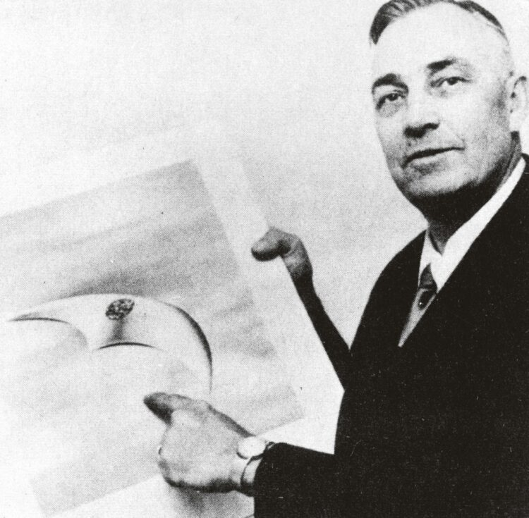
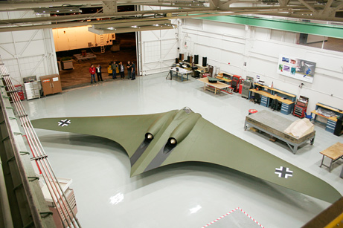
ケネス・アーノルドの「空飛ぶ円盤」（flying saucer）
1947年6月24日、米国の実業家ケネス・アーノルドが未知の飛行物体（UFO）に遭遇。これは後にアーノルド事件として知られるようになった。
アーノルド事件は、第二次世界大戦終了後、最初の遭遇事件となり、メディアは「空飛ぶ円盤」(flying saucer, flying disc)と呼んだことからこの言葉が定着した。

Slide 7
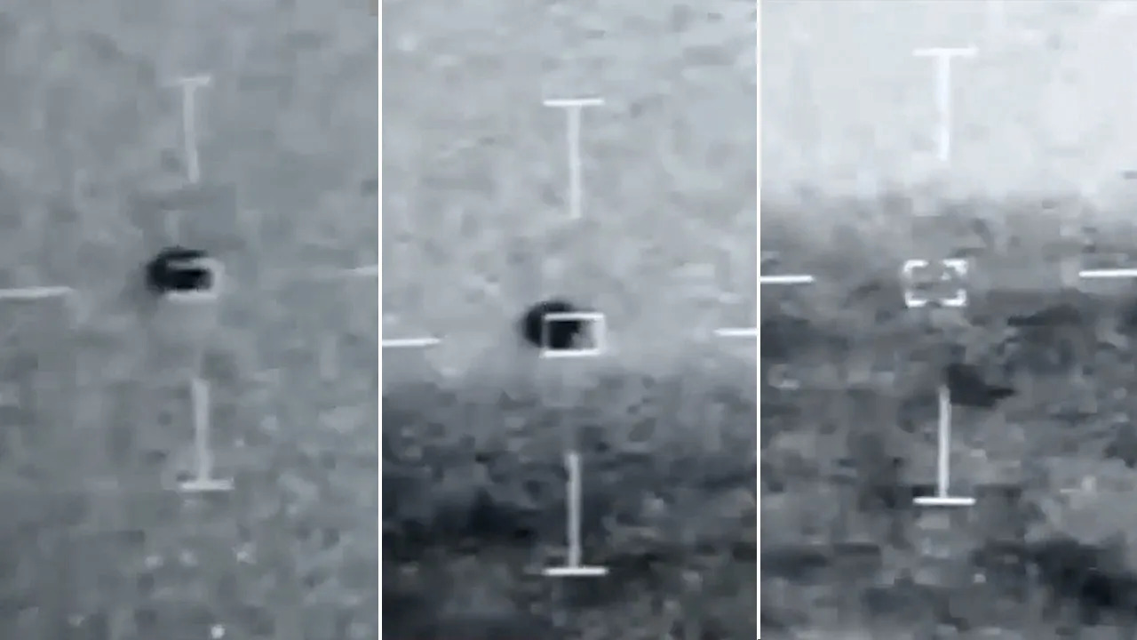
海中UAPは海洋安全保障を脅かす脅威
https://s.yimg.com/ny/api/res/1.2/JJrLF_PbYBXRh1L_eTe9ag--/YXBwaWQ9aGlnaGxhbmRlcjt3PTI0MDA7aD0xMzUwO2NmPXdlYnA-/https://media.zenfs.com/en/fox_news_text_979/e55373cd01a0f87777cb28e3c88d54c4

Slide 8

チックタックUAPの想像図
実際のUAPはシームレスに海中に侵入する。
水しぶきは上がらない。
非物質的現象が観測されている。
https://earthsky.org/upl/2023/09/FV7QmGZWQAA6xsl-copy-scaled.jpeg

Slide 9
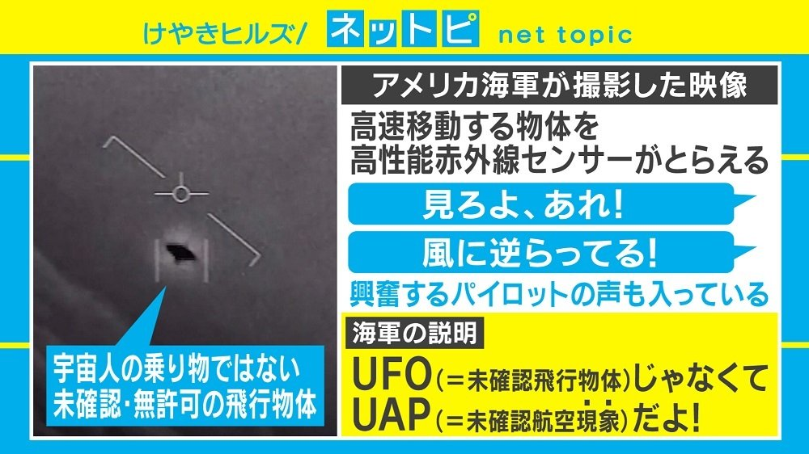
UFOじゃくな、UAPだよ～

Slide 10
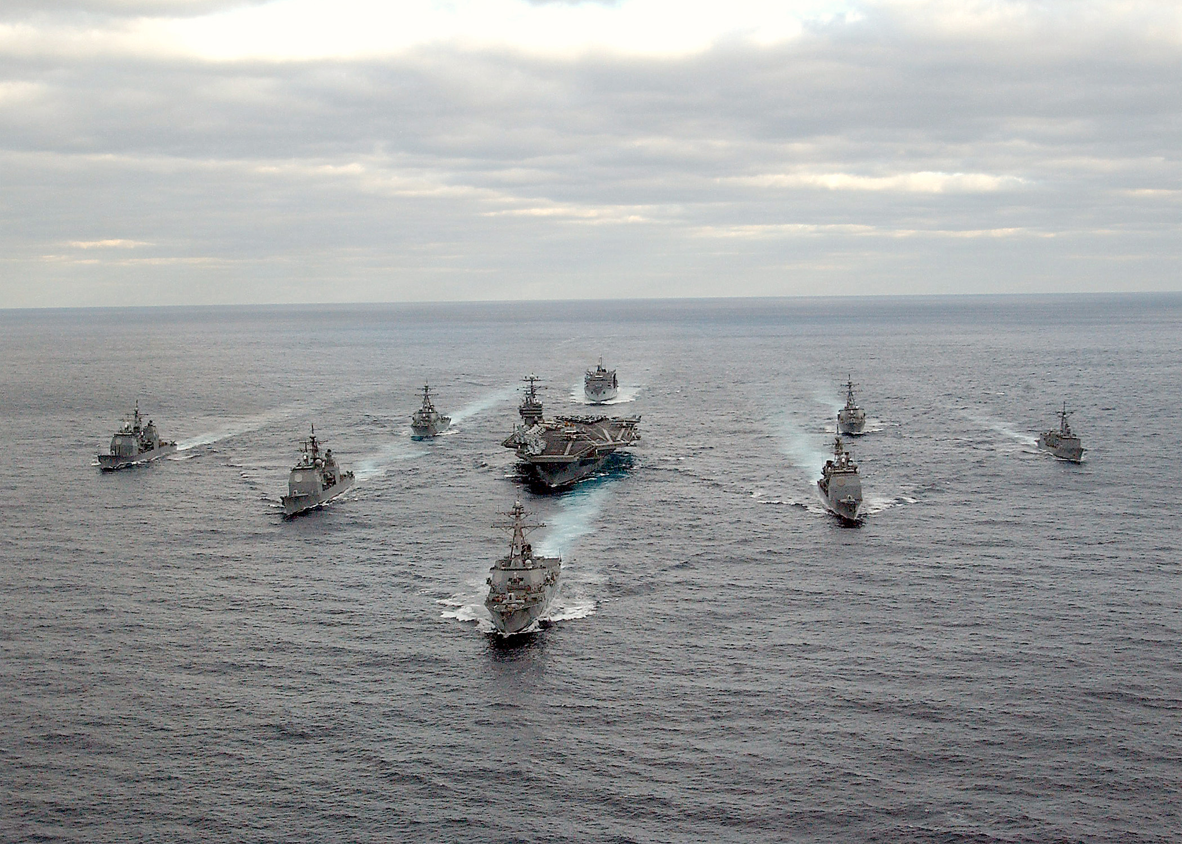

核爆弾を搭載した空母打撃群にUAPは顕れる傾向がある
米海軍ではUAPを空中・海中で観測しておりセンシングデータなどから、その特異な運動を捉えている。
空母打撃群には、攻撃型原子力潜水艦が随伴し、この潜水艦は音響センサーなどでUAPを観測

Slide 11

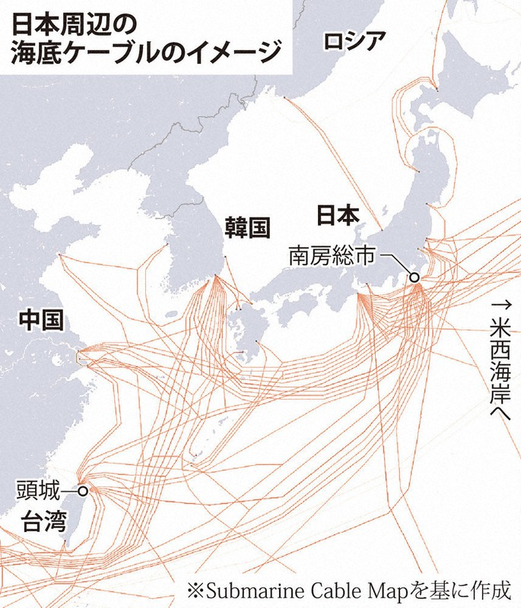
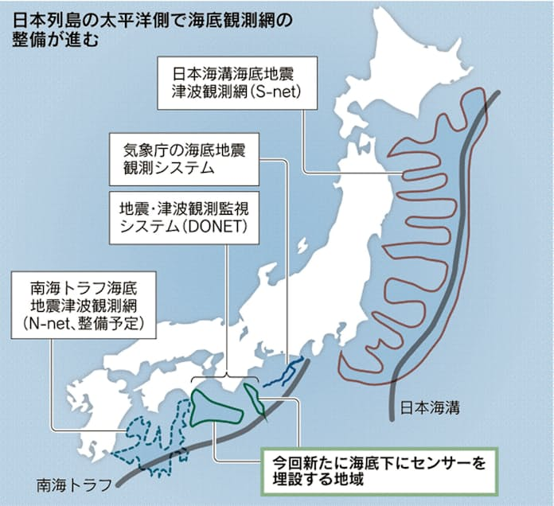
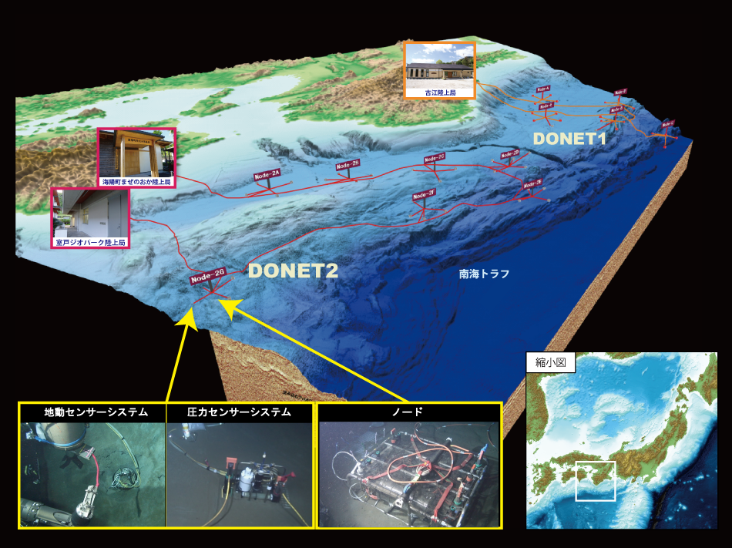
海底ケーブルセンサー網
https://youtu.be/l5yPCQDBXEg

Slide 12
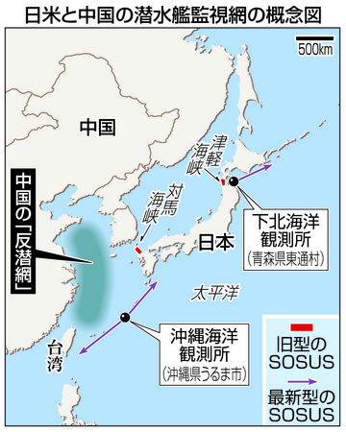
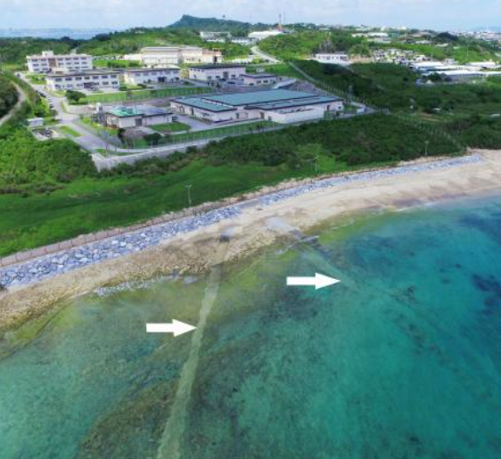
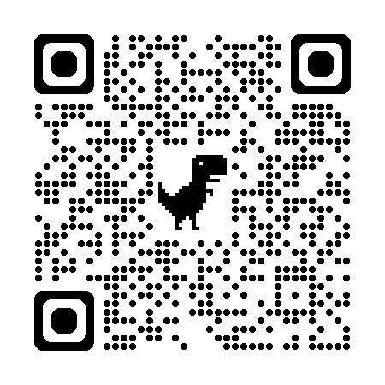
海上自衛隊の「太平洋東北ケーブルセンサー網」
海自沖縄海洋観測所から、海中に延びる潜水艦音響監視システムとみられる２本のケーブル（矢印） 出典：「日本経済新聞」2015年9月9日
https://miyata0326.blog.fc2.com/blog-entry-28.html

Slide 13
UAP前史
昔からいる…

Slide 14
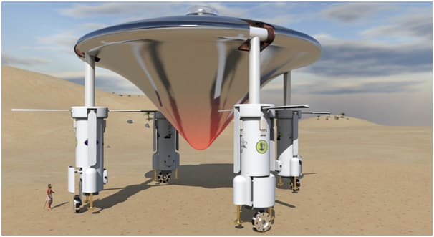
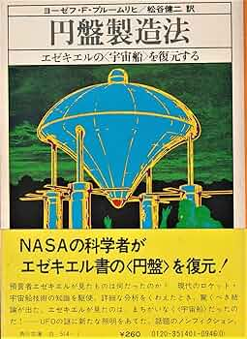
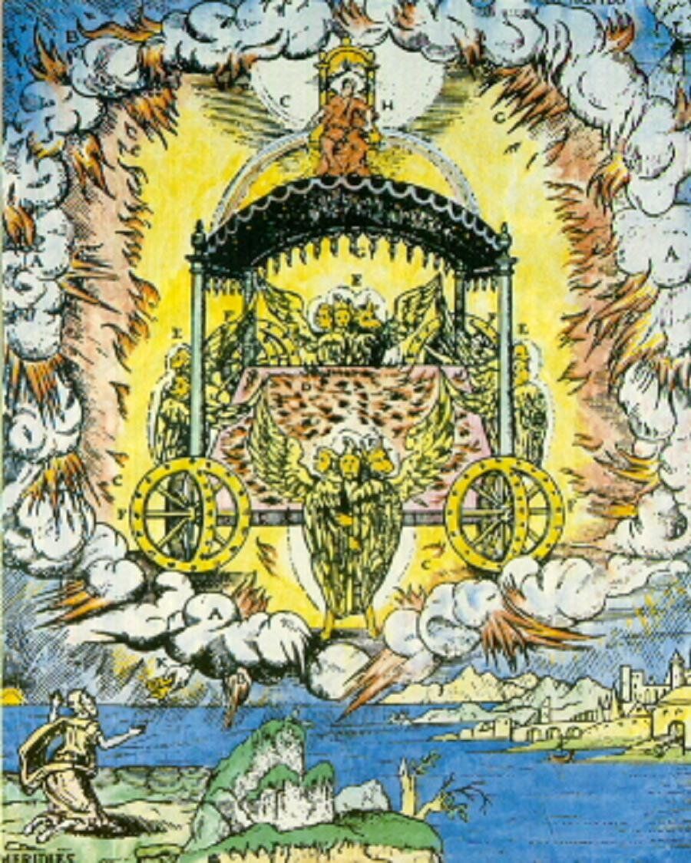
エゼキエル書＠幻視したメルカバ
メルカバ想像図
「エゼキエル書」第１章第４節から28節：
北のほうから激しい風が大きな雲を巻き起こして火を発し、周囲に光を放ちながら吹いてきた。その火の中には金のように輝くものがあり、さらにその中にいたのが４つの生き物であった。その姿は人間のようであったが、それぞれが顔を４つ、それに４枚の翼を持っていた。
４つの顔のうち正面にあるものは人間の顔で、右にライオン、左に牛、後ろにあるのはワシの顔であった。
翼の下には四方向に人間の手があり、その脚はまっすぐで、足の裏は子牛の足の裏に似ているが青銅のように輝いていた。翼のうち２枚は広がって、先端が互いに触れあっており、残る２枚は体を覆っていた。彼らは移動するとき、向きを変えることなく、４つの顔のついている方向、つまり前後左右に進んだ。
生き物のかたわらには４つの車輪があり、緑柱石のように輝いていた。その構造は車輪の中に車輪があるように見え、向きを変えることなく４方向のいずれにも移動することができた。
生き物が移動するときには車輪も進み、生きものが地上から引き揚げられるときには車輪も引き揚げられた。
４つの車輪の外枠には、周囲一面に目がついていた。さらに、生き物の頭上にはサファイアのように見える玉座の形をしたものがあり、玉座の上に人間のような姿があった。

Slide 15
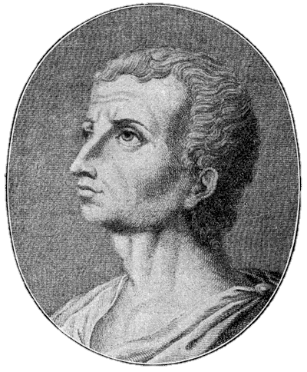
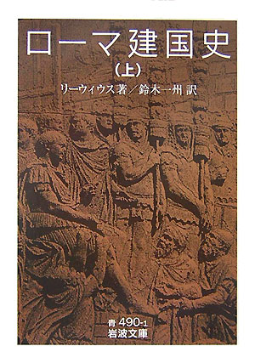
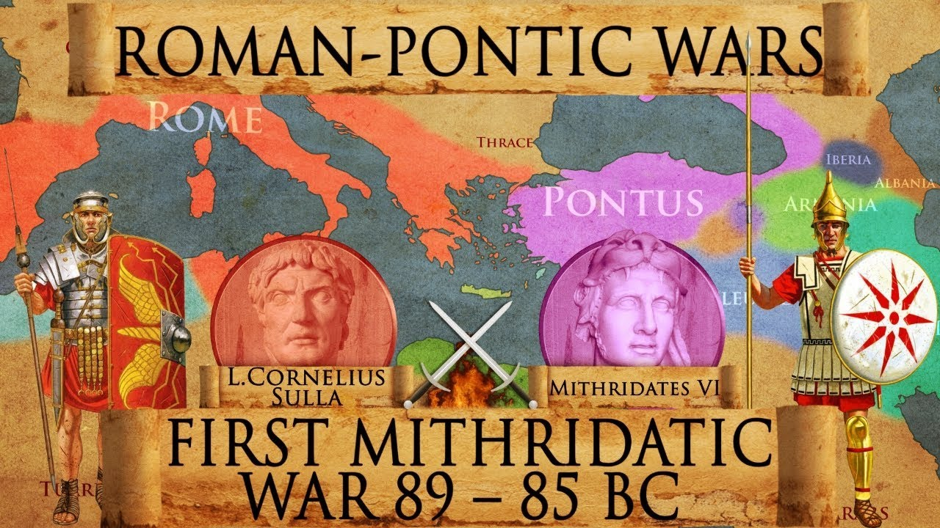
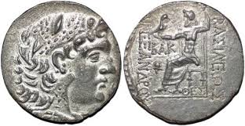
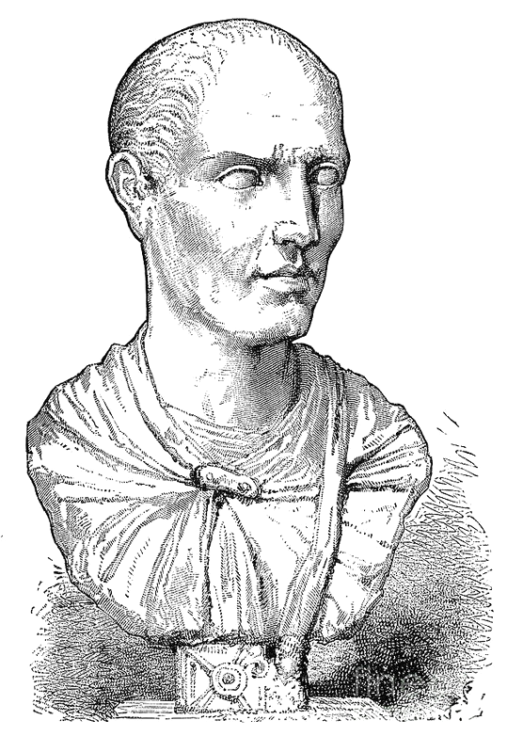
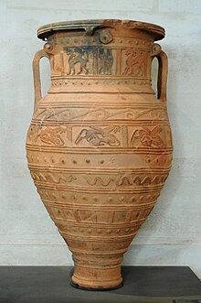
ローマ時代の目撃記録？
ローマの歴史家リウィウスは、紀元前218年の冬の前触れについて「空に光り輝く船の光景」と述べている。このとき、第二次ポエニ戦争が始まり、ハンニバルはローマ軍に連勝していた。
翌紀元前217年の春、ハンニバルがイタリア半島を移動しローマを脅かしていた。リウィウスは、イタリア中央部上空に「丸い盾が見えた」と述べている。
歴史家リウィウス
ポントス王ミトリダテス6世
プルタルコスが書いた、ローマ将軍ルクルスの生涯の中に目撃が記録されている。
ルクルス軍がポントス王ミトリダテス6世と戦おうとしていたとき、両軍の間の空に奇妙な物体が現れたという。突然、空が裂け、巨大な炎のような物体が両軍の間に落ちてくるのが見えた。その形は、ワインの大甕（ピトス）に似ていて、色は溶けた銀のよう。両軍とも、その光景に驚き、離散した。
ルクルス
ピトス

Slide 16
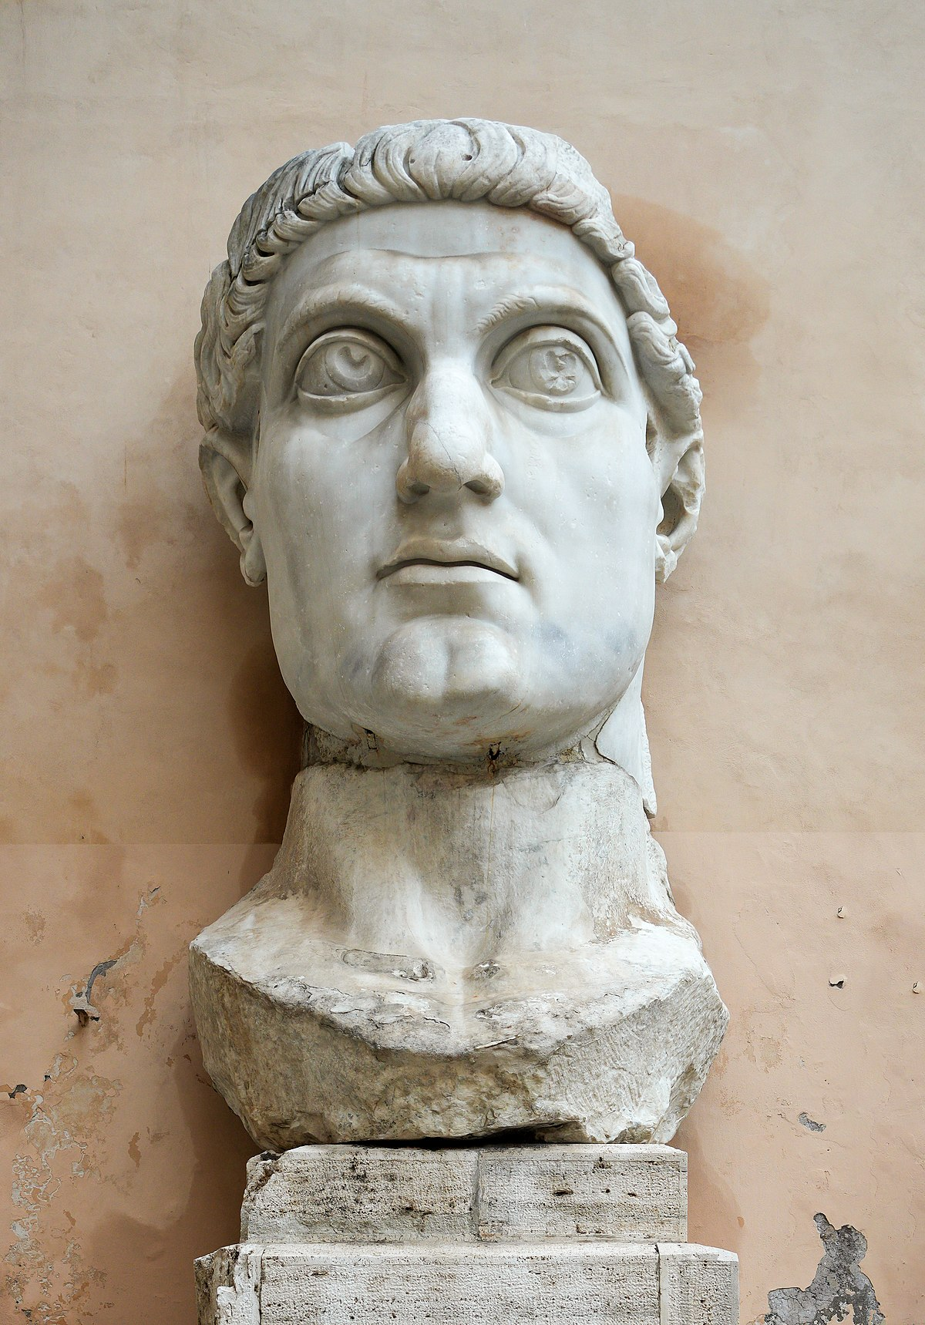
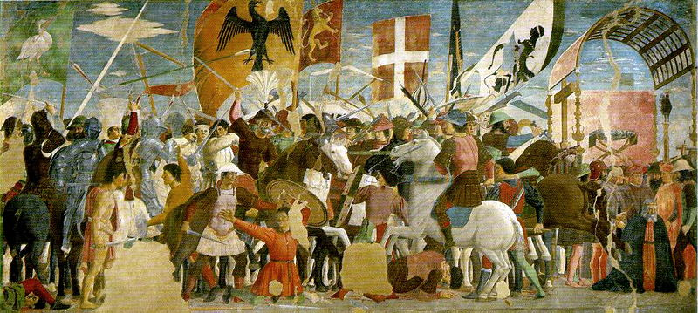
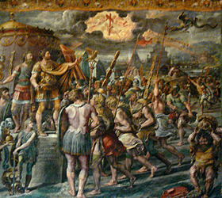
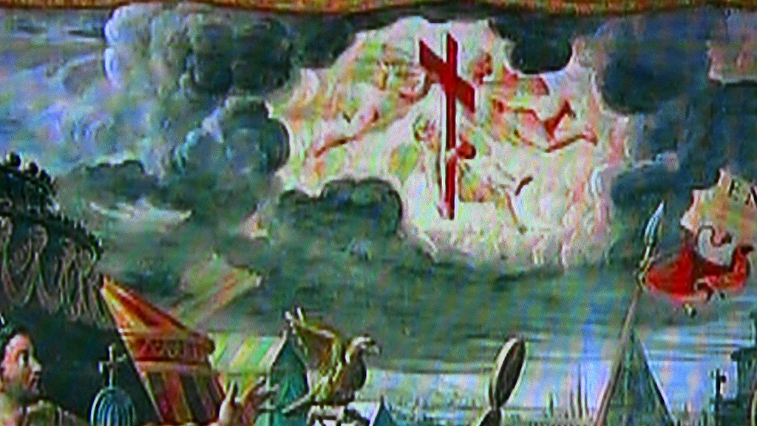

コンスタンティヌス、十字架を幻視し戦いに勝利＠キリスト教
最初のキリスト教の洗礼を受けたローマ皇帝であり初代ビザンツ皇帝といわれるローマ皇帝。
●３１２年のムルウィウス橋の戦いで十字架を幻視。「これにて勝利せよ」とあり勇戦し簒奪皇帝マクセンティウスに勝利。
●３１３年にはミラノ勅令でキリスト教を公認。
ムルウィウス橋の戦い」
コンスタンティヌス
Ἐν τούτῳ νίκα（エン・トゥートー・ニカ） 「これにて勝利せよ」

Slide 17
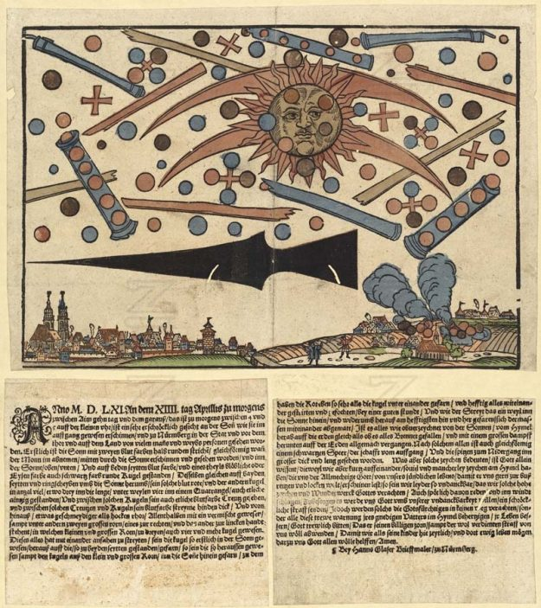
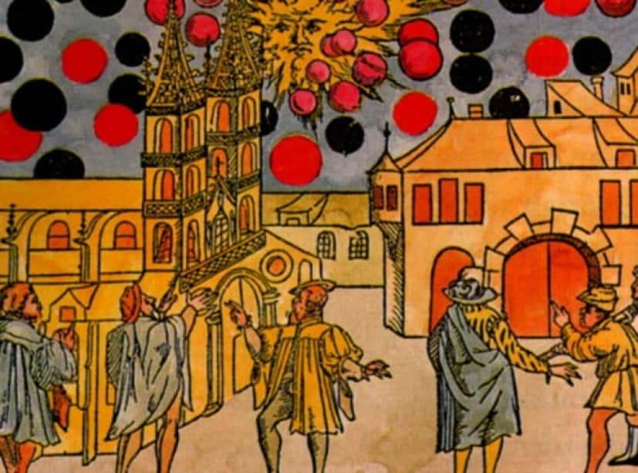
ドイツ・ニュルンベルク上空でのUFO戦闘？
1958年、カール・ユングの著書 『Flying Saucers: A Modern Myth of Things Seen in the Skies』 が刊行されてから注目されているニュルンベルク上空での飛行物体の戦闘？が知られるようになった。
UFOの戦闘は1561年4月14日との記録が版画に残っている
Notes:
最初に太陽の真ん中に、血のような色をした下弦の月に似た半円の2本の弧が現れた。上下と両サイドが赤い太陽の中に、部分的に濁ったり、部分的に黒くなった鉄色の丸い球体が見えた。 同様に、太陽の両サイド、まわりにも、血のように赤い丸いものがたくさんあった。一列に3体並んだり、4体が四角形を作ったり、単独でいるものもあった。こうした球体の間に、赤い十字がいくつか見え、さらにその間に細長い形の物体もあった。それが前後に動くにつれ次第に太くなり、混ざり合った。 すると、これらが皆、互いに戦い始めたのだ。最初に太陽の中にあった球体が両側に飛び出し、それから太陽の外にあった球体や大小の細長い棒のような物体が太陽めがけて突進した。 球体たちは互いに前後に飛び交い、1時間以上にわたって激しく攻撃しあっているように見えた。ついには燃え尽きたかのように、地上に落ちてきて、大量の煙をあげながら衰弱した。 すべてが終わると、とても長くて太い黒い槍のようなものが現れて、東を指したり、西を指し示したりするのが目撃された。それがなにを意味しているのかは、神のみぞ知るだ

Slide 18
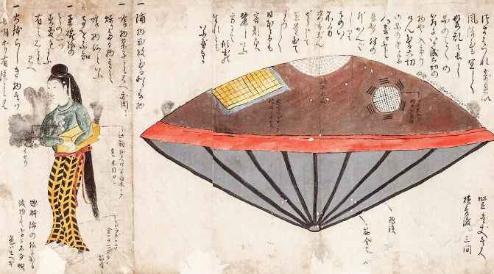

記録に残る日本のUAP
享和3年（1803年）、常陸（ひたち）国（茨城県）の海岸に円盤のような乗り物が漂着し、その中から見慣れぬ服装の美女が箱を抱えて現れた。「常陸国うつろ舟奇談」として知られる。
江戸時代には、全国各地に似たような「うつろ舟」または「うつぼ舟」とも呼ばれる伝承が伝えられている。
「うつぼ舟」の記録（古文書）は結構残っており、『南総里見八犬伝』の曲亭馬琴が文人サークル「兎園（とえん）会」で集めた風変りなうわさ話を記録した『兎園小説』（1825年）や長橋亦次郎（またじろう）による『梅の塵（ちり）』（1844年）『鶯宿（おうしゅく）雑記』『弘賢（ひろかた）随筆』などがある。
『漂流記集』(作者不詳)から。流れ着いたのは常陸国の原舎ヶ浜(はらしゃがはま)。乗っていたのは18～20歳ぐらいの若く身なりのよい美女で、顔色は青白く、眉毛や髪は赤い。言葉は通じず、どこの国の人かは不明。白木の箱を大切そうに抱え、人を寄せ付けようとしない。船の中には謎の文字があったと書かれている。 （西尾市岩瀬文庫蔵）
田中 嘉津夫 著

Slide 19
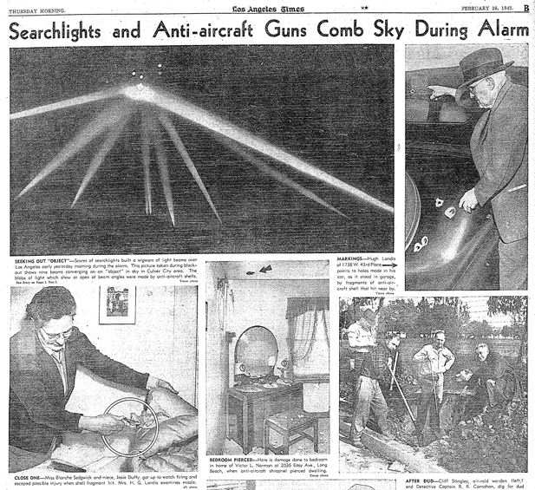
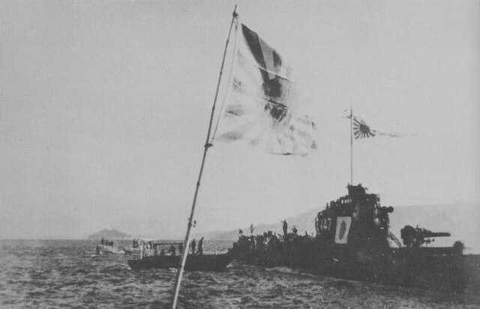
ロサンゼルスの戦い＠第二次世界大戦中
1942年2月25日未明に、アメリカ合衆国カリフォルニア州のロサンゼルス市で起きたアメリカ陸軍による誤射事件。
1942年2月2３日、日本海軍の伊17潜水艦は、サンタバーバラの油田を砲撃。被害は軽微だったものの米国本土に対する攻撃は180年振りとして注目される作戦。
この影響か25日には、このロサンゼルスの戦いという謎の飛行物体への砲撃が行われた。

Slide 20
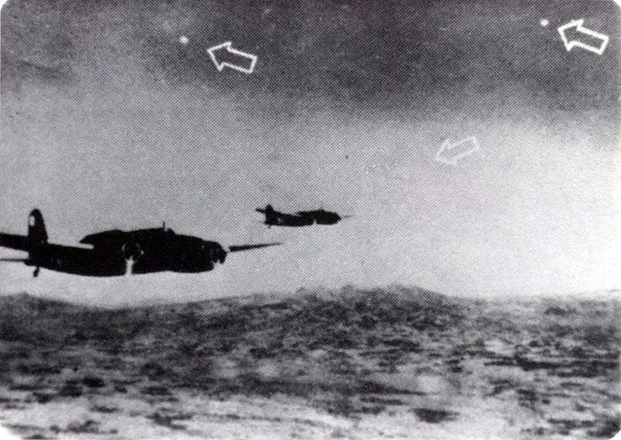
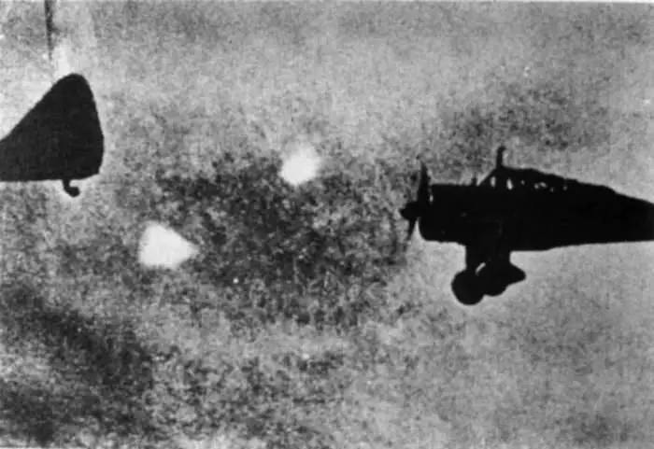
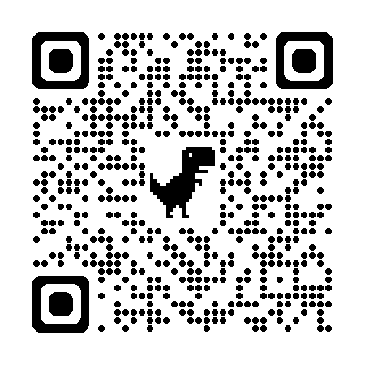
フーファイター
第二次世界大戦中、主に連合国軍の戦闘機パイロットがヨーロッパや太平洋の激戦地で謎の飛行物体や“火の玉”を目撃するケースが頻発。それらを「フー・ファイター」と呼び、ドイツ軍や日本軍の秘密兵器かと恐れられたがフーファイターに攻撃性はなかった。
（出所）Webムー https://web-mu.jp/paranormal/35305/

Slide 21
ディスクロージャー
DISCLOSURE

Slide 22

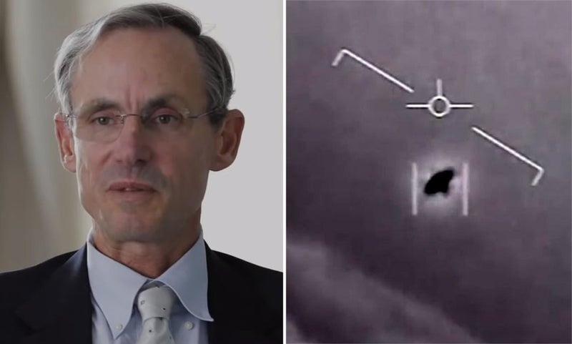
ディスクロージャー・プロジェクト
UAPは、制限された軍空域に侵入し、時には編隊を組んで飛行し、多くの場合放射線を放出する知的に制御された物体に遭遇している。それは 1～3ギガヘルツおよび8～12ギガヘルツの範囲の放射線で、複数の信頼できる報告書は、これらの物体が核抑止力の一部を機能不能にしたことを示しており、最近の他の事例ではそれらが戦闘機のレーダーを妨害し、近空衝突、軍人や民間人に重傷を負わせた事件などの複数の事案も発生している。
Christopher Mellon 米国防次官補（諜報担当）

Slide 23
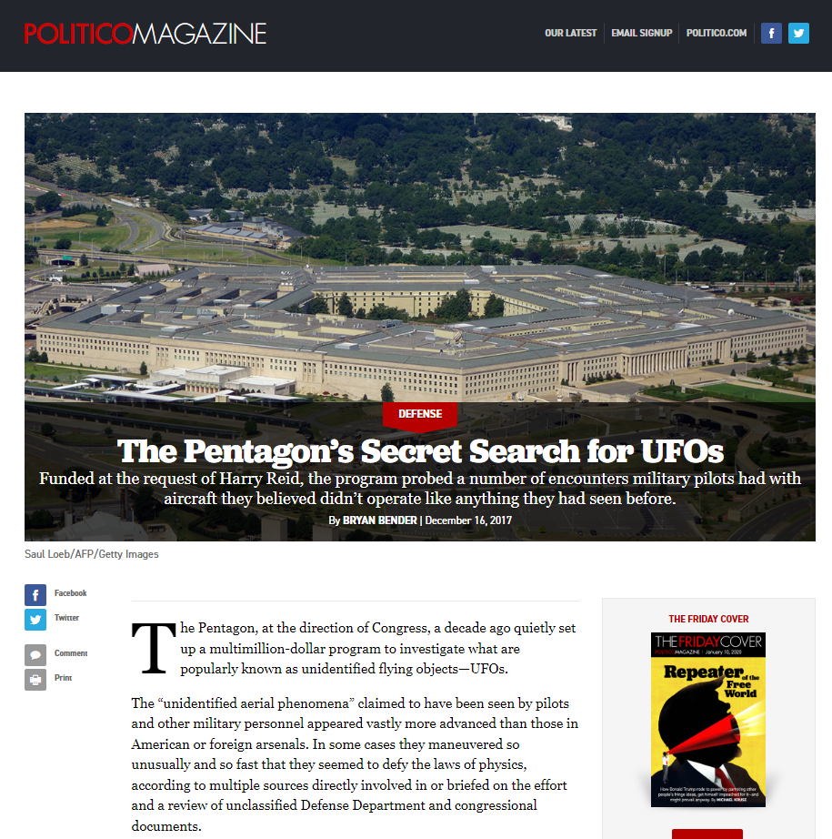

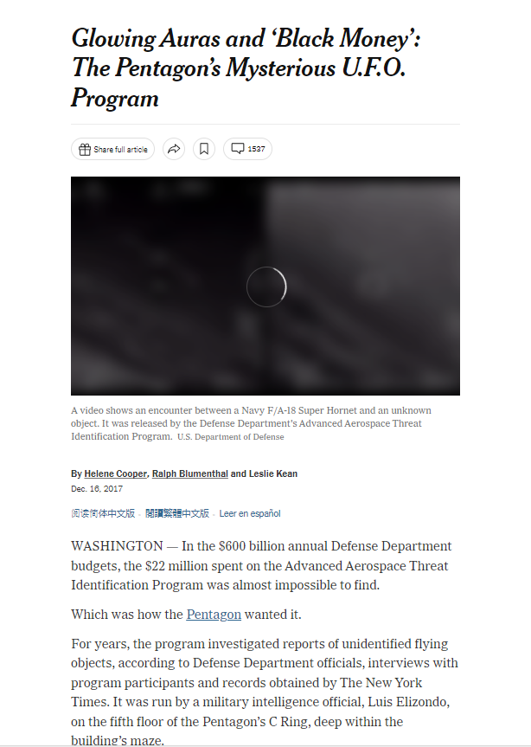
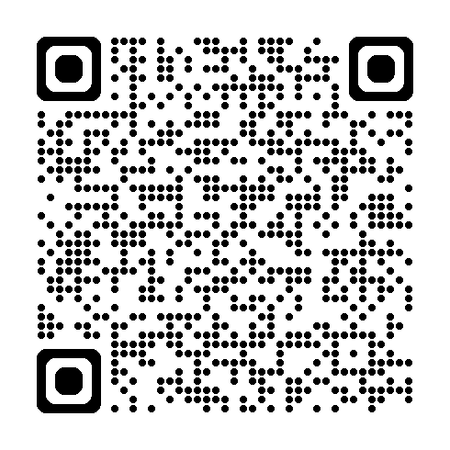
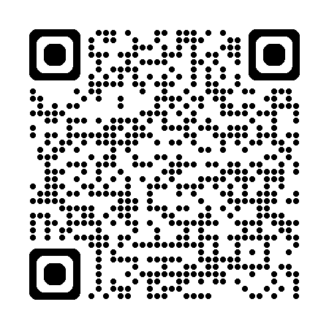
２０１７年12月１６日のNewYorkTimesとPoliticoに暴露記事

Slide 24
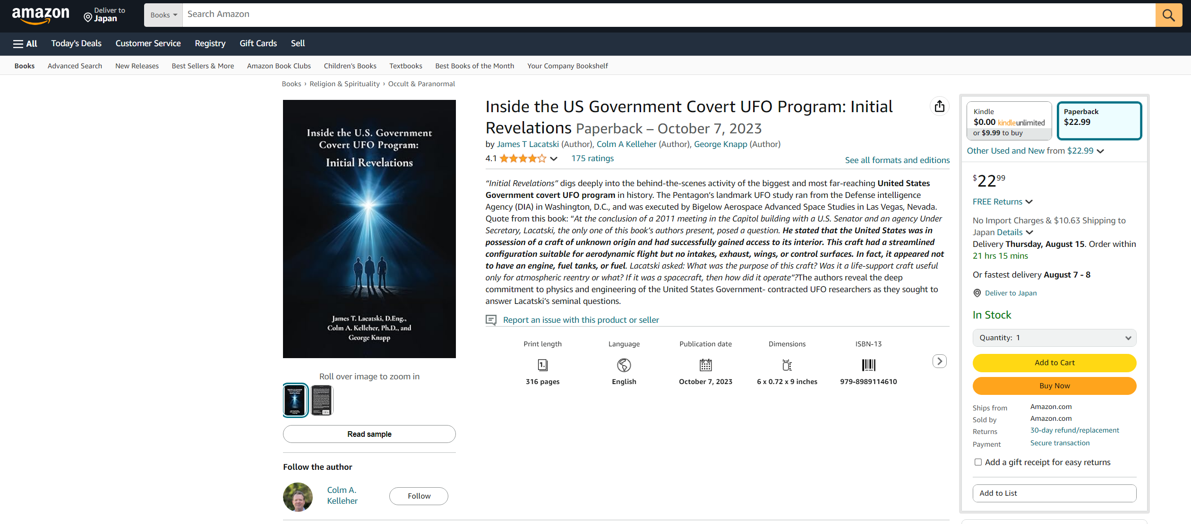

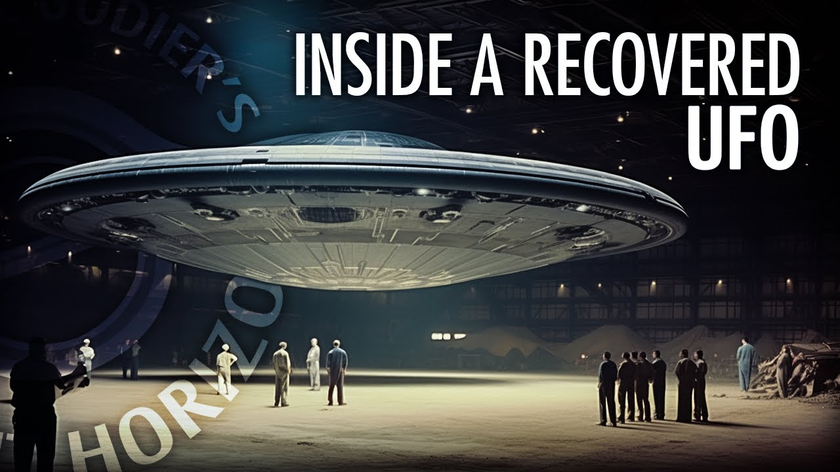


Inside the US Government Covert UFO Program

Slide 25
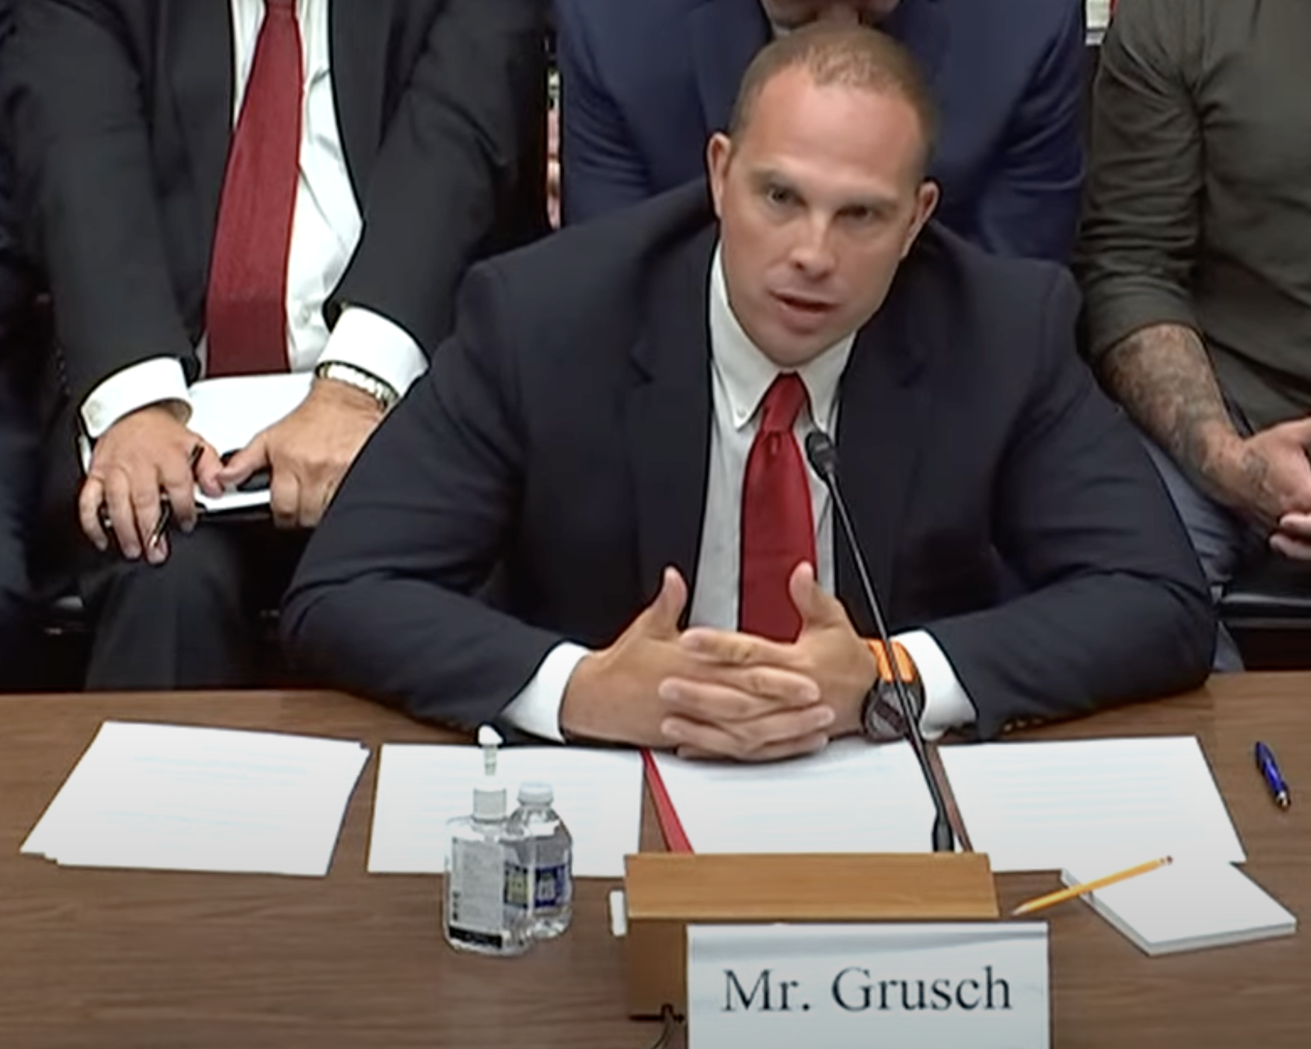
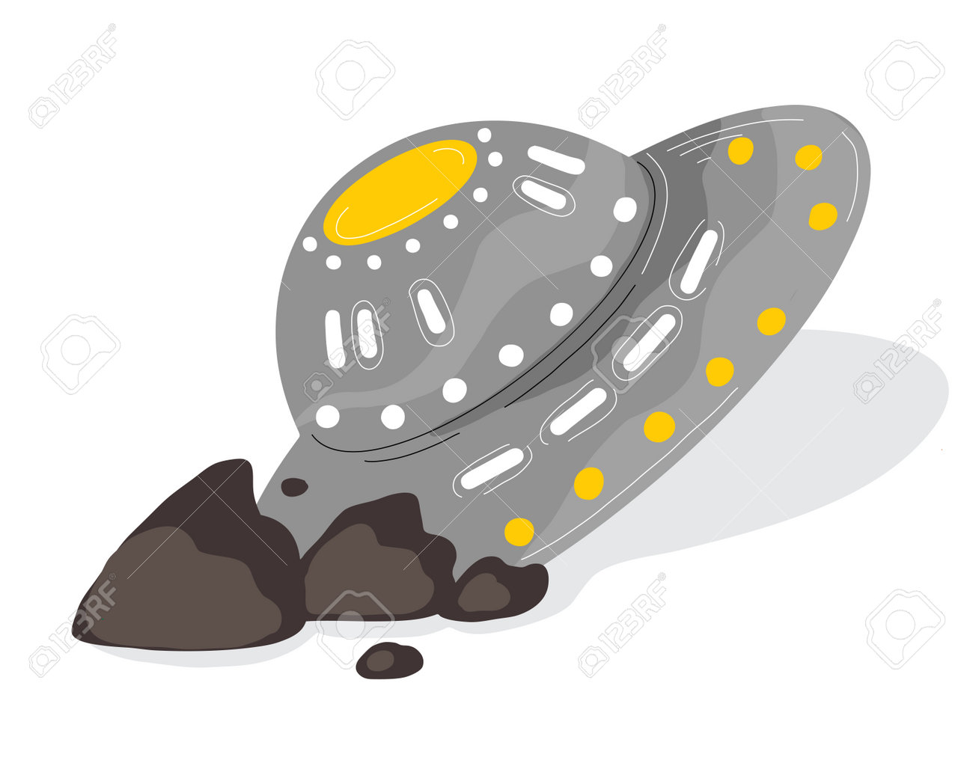
ディビッド・グルシュ（David Charles Grusch）議会証言
2023年、アメリカ空軍（USAF）将校で元情報当局者のデビッド・グルッシュ氏がジャーナリストのインタビューを受け、米国下院の公聴会で証言。
グルッシュは、米国連邦政府が極秘のUFO回収プログラムを維持しており、非人間起源の宇宙船を複数所有しているほか、死亡したパイロットの死体も保有していると主張。
1933年4月11日、イタリアのロンバルディア州マジェンタに謎の飛行物体が墜落。戦後、米軍が回収し米本土に持ち帰ったとの文書を閲覧したと証言。
David Charles Grusch is a decorated Afghanistan combat veteran and a former USAF intelligence officer who worked in the National Geospatial-Intelligence Agency (NGA) and the National Reconnaissance Office (NRO).
2019年から2021年まで、彼は未確認飛行物体タスクフォースにおけるNROの代表を務めた。
2021年後半から2022年7月まで、彼はNGAにおけるUAP分析の共同リーダーであり、タスクフォースにおける代表を務めた。彼は、内部告発者保護や秘密保持命令および契約の免除を含むUFOの報告に関する規定を含む2023年国防権限法の起草に協力。
https://youtu.be/3dT90VeGYI4

Slide 26
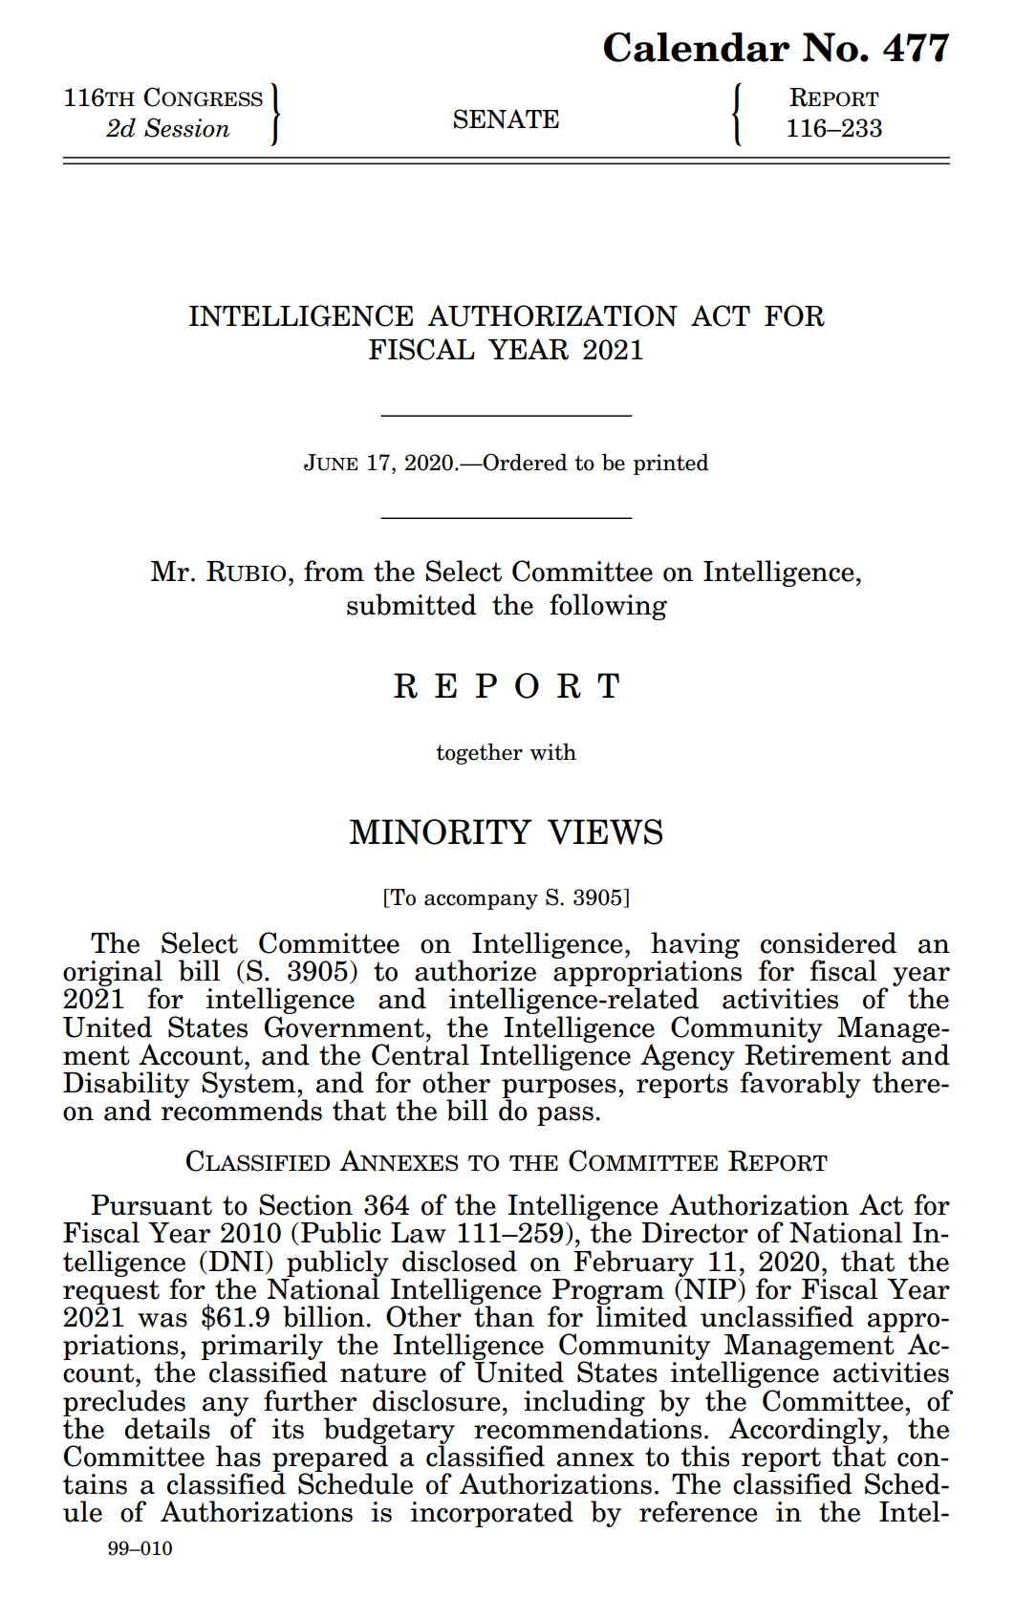
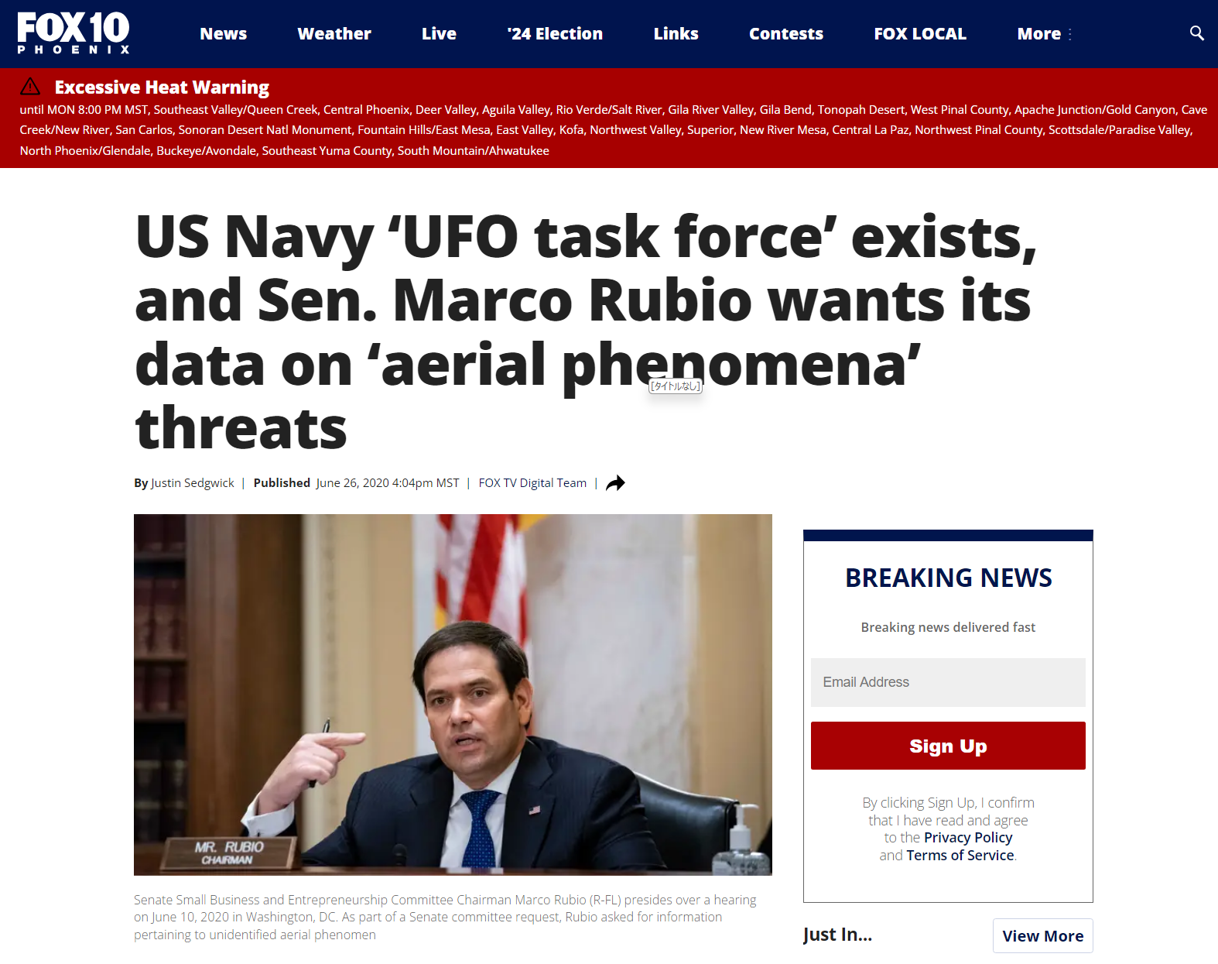


米連邦議会でUAPに関する調査と公聴会
https://www.fox10phoenix.com/news/us-navy-ufo-task-force-exists-and-sen-marco-rubio-wants-its-data-on-aerial-phenomena-threats
https://www.govinfo.gov/content/pkg/CRPT-116srpt233/pdf/CRPT-116srpt233.pdf

Slide 27
連邦議会の動向

Slide 28
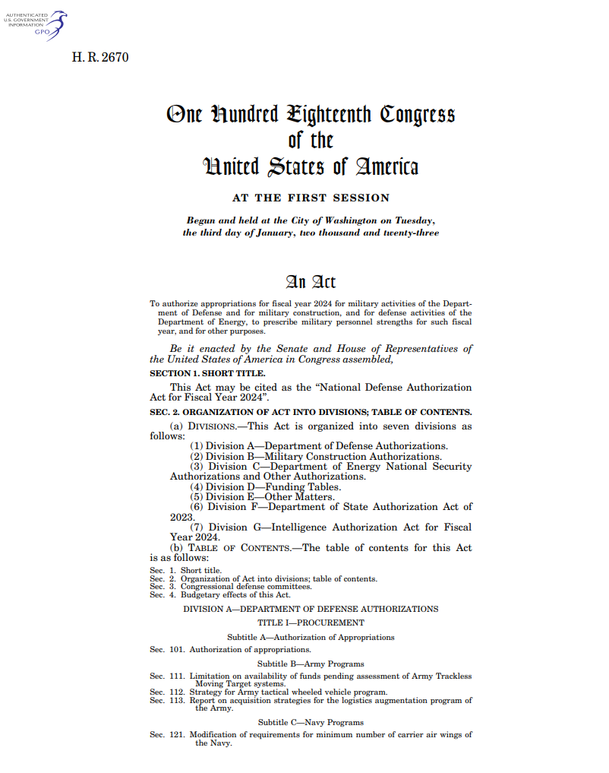
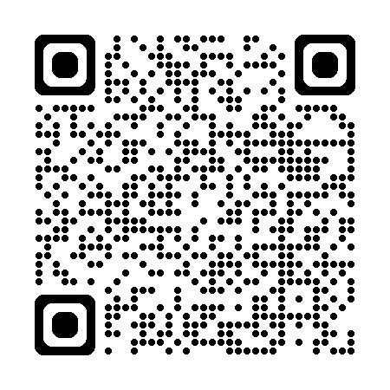
国防授権法とは
●国防授権法（National Defense Authorization Act）は、国防総省歳出予算法の前提となる法律で、国防予算の大枠や主要な国防政策、国防省の組織の改編等を定める方法律で、「国防権限法」と呼ばれる場合もある。
●国防総省の説明責任や透明性を向上させるために、連邦議会への報告義務など、多数の行政監視条項も盛り込まれている。今回の勉強会で説明するUAPに関する条項も含まれている。
●国防授権法は、1961会計年度以来、毎会計年度成立してきた) 。 国防授権法は、連邦政府の省庁の組織の運営や活動、施策等に法的根拠を与え、歳出予算法の立法を承認（授権）するもので、歳出予算法の前提となる法律である。
●国防授権法は、国防省歳出予算法を代替することはできないが、連邦議会両院の規則や先例で、国防授権法で承認されていない歳出予算を原則として禁じている 。
●国防授権法は、国防省、エネルギー省の国防関係原子力プログラム、その他の連邦政府の国防関係の活動に対する歳出予算法の立法を授権し、予算額の上限や指標を提示し、予算の使用目的や使用額の制限等も規定するものである。

Slide 29
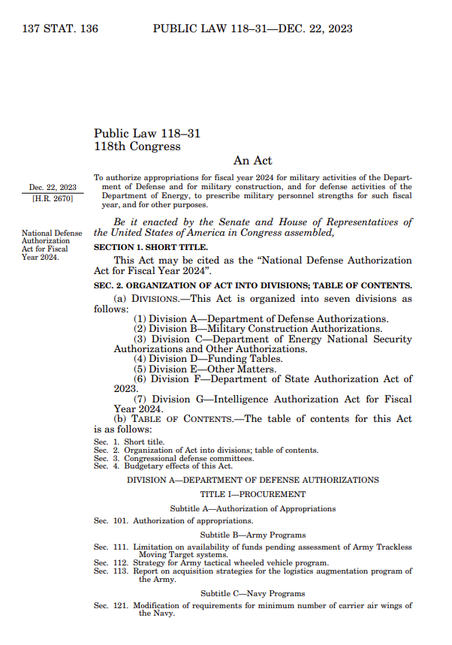
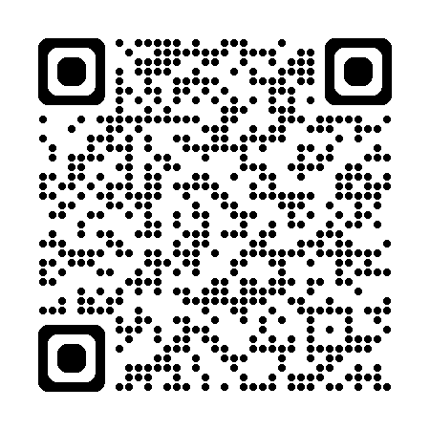
国防授権法２０２４
国防授権法2024（National Defense Authorization Act for Fiscal Year 2024）には、UAP関連の他に、諜報プログラムも含まれる法律となっている。総ページ数は973ページ。
国防授権法（NATIONAL DEFENSE AUTHORIZATION ACT：NDAA）は、米国防予算の大枠を定める政策法案である。
←左図の「NATIONAL DEFENSE AUTHORIZATION ACT FOR FISCAL YEAR 2024」（NDAA H.R.2670）は、2023年12月22日バイデンさんが署名し、国防および諜報プログラム8,860億ドルを認可した（今年のNDAAには諜報権限法が組み込まれている）。最終的に９73ページとなっている。
Section１８４１～１８４３
政府全体から「未確認の異常現象、起源不明のテクノロジー、および人間以外の知性に関する」文書（機密および非機密の両方）を収集するよう求めている。
Section１687
「そのような航空機またはそのコンポーネントの一部の分析」や「UAPテクノロジーまたはパフォーマンスのリバースエンジニアリングまたは複製に関連する行為」を含む、特定の種類の活動のリストを「カバーする可能性がある」

Slide 30
国防授権法＠UAP情報公開法
Subtitle C-Unidentified Anomalous Phenomena
Sec. 1841 Unidentified anomalous phenomena records collection at the National Archives and Records Administration.
Sec. 1842 Review, identification, transmission to the National Archives, and public disclosure of unidentified anomalous phenomena records by goverment offices.
Sec 1843 Grounds for postponement of public disclosure of unidentified anomalous phenomena records.
★国防授権法のUAP 条項には議会で承認された条項が削除されている、との指摘がなされている。
■行政府機関や民間企業からの情報の移転を強制する召喚権限を持つ独立審査委員会の条項が削除
■25年よりも新しい情報は、その決定を覆すことができる組織が存在しないため、その情報を所有する機関、たとえば国防情報局（DIA）や中央情報局（CIA）によって保留される可能性がある。
■民間の航空宇宙防衛請負業者の手に渡っているUAP技術の政府への返還を義務付けるエミネント・ドメイン条項が削除されている。

Slide 31
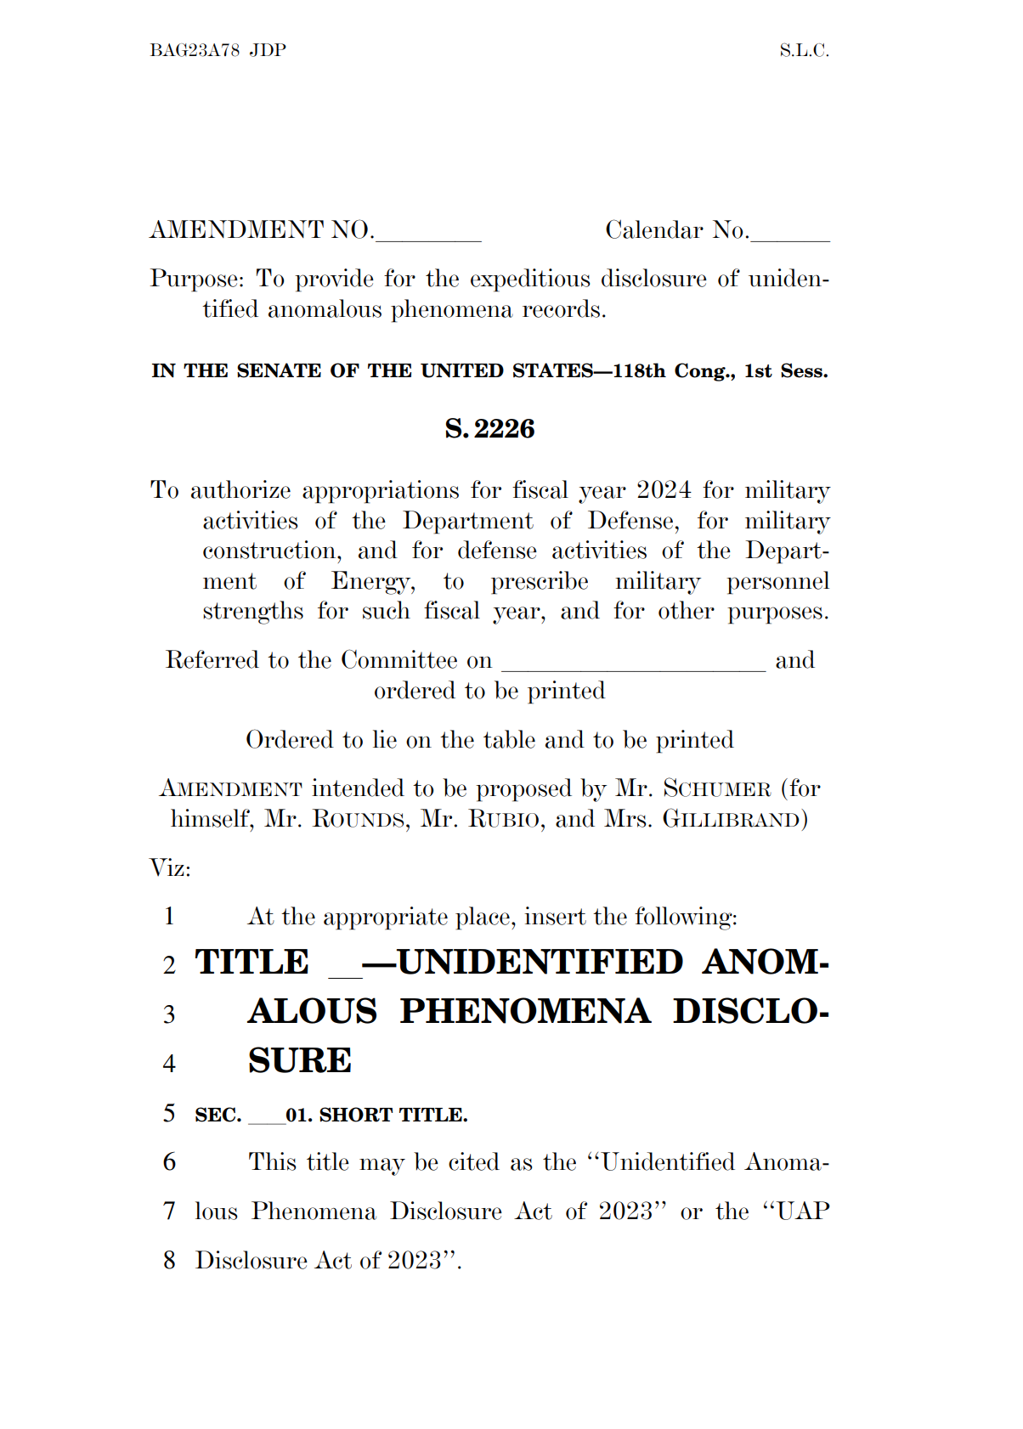
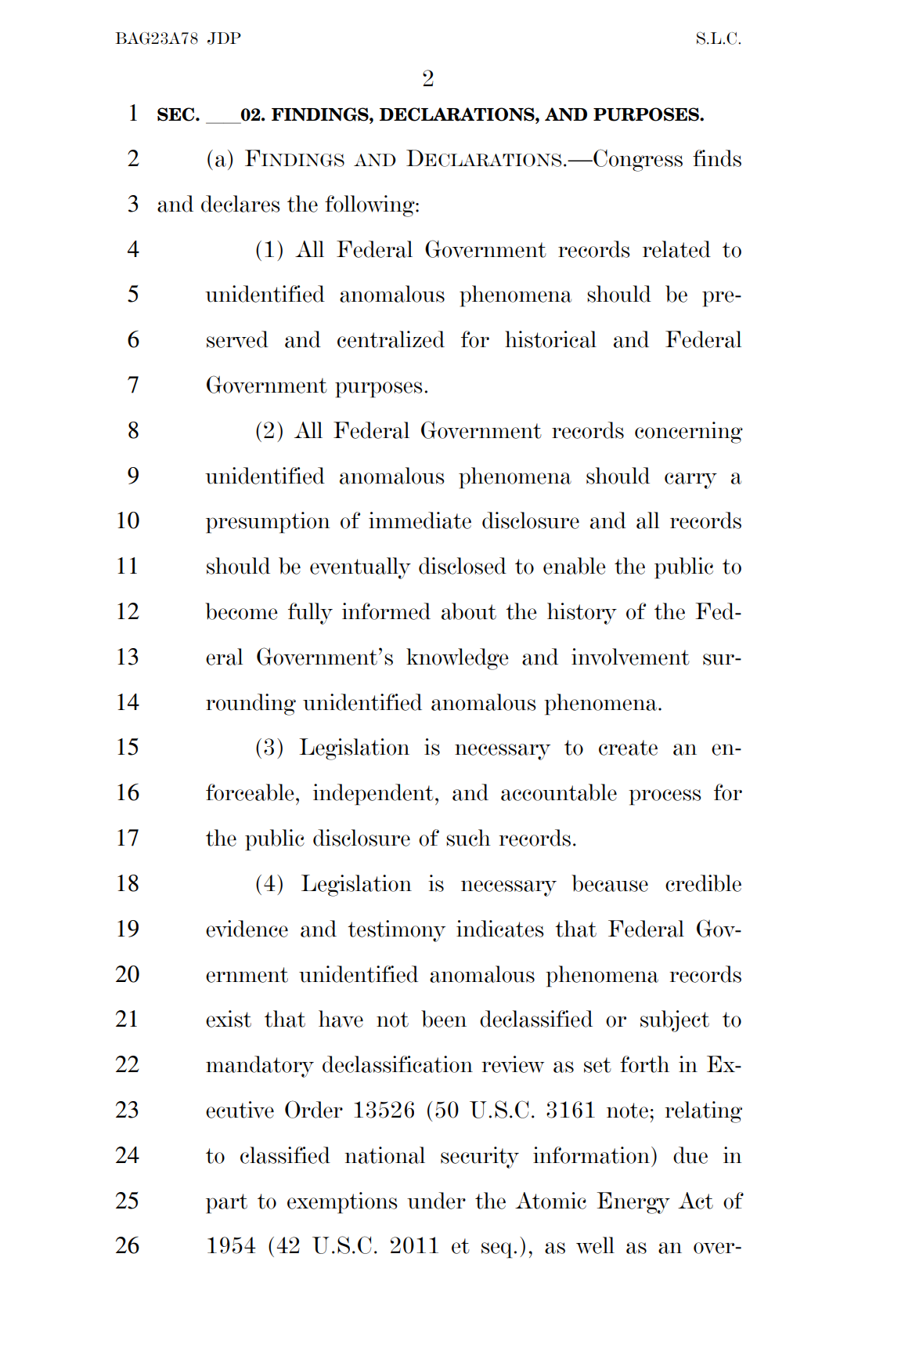

UAP法案の素案
https://www.democrats.senate.gov/imo/media/doc/uap_amendment.pdf

Slide 32
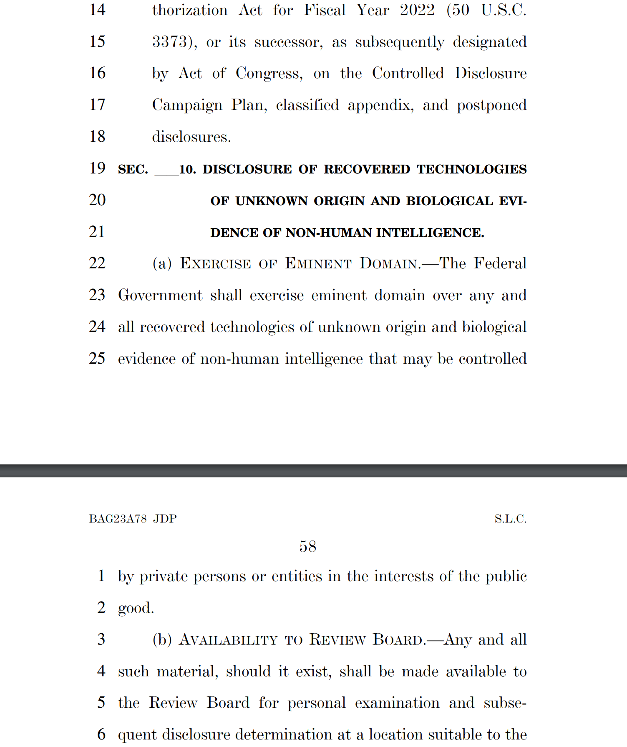
EMINENT DOMAIN条項
公共のために私有財産を接収する国の権利
日本国憲法第29条第3項
「私有財産は、正当な補償の下に、これを公共のために用いることができる」とある。
https://www.democrats.senate.gov/imo/media/doc/uap_amendment.pdf

Slide 33



非軍事組織によるUAP研究
核開発
マンハッタン計画
コンピュータ
開発
生物兵器
化学兵器
ロケット
ジェット
ヴァニーヴァー・ブッシュ
国防総省
陸軍・海軍・空軍・海兵隊
宇宙軍・沿岸監視隊
民間企業
シンクタンク
Special access programs (SAPs)

Slide 34





AREA51
極秘プロジェクトに関与してきたEG&G社について記載あり。
貴重な内容です。

Slide 35

UAP情報公開：委員会設置
https://www.democrats.senate.gov/imo/media/doc/uap_amendment.pdf

Slide 36


【参考】 国防授権法２０２５
国防権限法の修正案
https://www.congress.gov/amendment/118th-congress/senate-amendment/2610/text
5月に上院情報特別委員会はUAPに関する条項を含む情報権限法案を可決した。
7月、サウスダコタ州のマイク・ラウンズ上院議員が議会に2024年UAP開示法案を提案。
この修正法案が可決されれば、今後7年間の監視、審査委員会、公開情報開示計画が確立
https://www.intelligence.senate.gov/legislation/intelligence-authorization-act-fiscal-year-2025-reported-june-3-2024

